Slide 1

图片管理系统
——J2EE期末大项目展示
Notes:
大家好 我是面子工程队的XXX 今天由我来给大家介绍我们的网页项目

Slide 2
目 录
CONTENTS
01
组员介绍
黄逸宏、姚東序、杨舒潮
项目介绍及特色
网站介绍
02
03
It is not a mianzi engineering
Go with the steps
Notes:
这次介绍主要分为四个板块 首先介绍我们的组员 然后时我们的创意介绍 接着就是项目介绍和具体的网页介绍

Slide 3
01
组员介绍
黄逸宏、姚東序、杨舒潮
Notes:
ok 组员介绍

Slide 4




组员介绍
黄逸宏
姚東序
杨舒潮
在该项目中主要担任后端的实现和部署
在该项目中主要担任前台页面和后台管理页面的展示
在该项目中主要担任首页、登录页面的展示和其他功能的优化
Notes:
队长为cpy 队员为hzr dcy ydx xsp fch

Slide 5
02
项目介绍及特色
It is not a mianzi engineering

Slide 6
项目介绍
类别增删改查
图片增删改查
图片属性增删改查
操作日志查阅
图像管理
YOU
YOU
YOU
YOU
ME
Notes:
我们的网站可以帮用户解决怎么玩这个核心的问题

Slide 7
项目特色
01
图片广场
使得用户对该项目有更加直观的认识，提高用户体验感。
03
模糊搜索
基于图片名称及属性的模糊搜索，告别繁纷复杂的条件查询。
02
文件夹存储
模仿了windows本地文件夹，对用户的图像类别进行增删改查。
04
图片审阅
全新的图片浏览方式，让体验者焕然一新。
Notes:
我们网站主要特点有一切从简 只需要用户提供少量的信息 去生成用户的专属路线 我们还有合理推荐的功能 当旅行时间和目的景点不匹配时 我们会合理地增删相应地点 而且我们的服务时人性化的 我们的起点终点都是根据用户的住址来决定的 还有通过百度地图的展示 用户能够更清晰的了解周边

Slide 8
03
网页介绍
Go with the steps

Slide 9
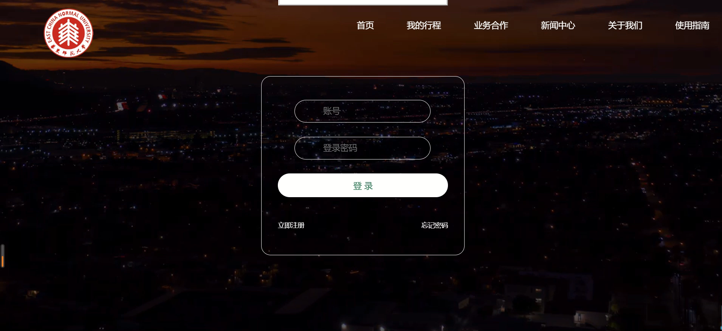
网页介绍
注册
每一个用户拥有自己私人账号
便于生成路径之后查看
个人账户
登录
使用了cookie机制，已登录的用户不再进行繁杂的登录操作
自动登录
Notes:
这是我们网站的首页 背景是一个动态视频 主要就是一个登录和介绍功能

Slide 10

网页介绍
登陆完成·进入页面
页面简洁 直接切入主题
内置图片 丰富用户体验
Notes:
登录完成后进入我们的第二个界面 下拉一下开始定制

Slide 11
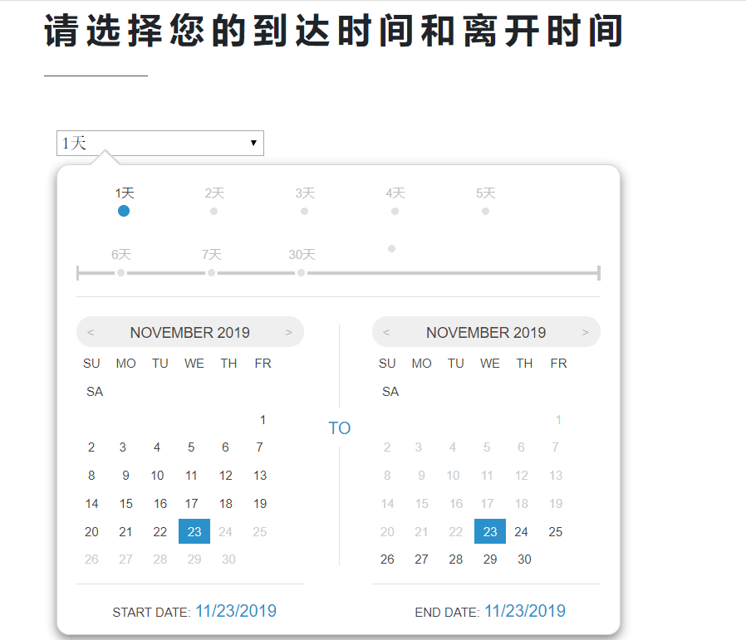
网页介绍
简约的文件夹风格
新建删除 一键完成
文件夹名称重命名
用户仓库
storage
Notes:
首先通过日历的方式显示时间 用户只需要点击开始和结束的时间 我们便能自动计算传入后端 日历的使用 直观大方

Slide 12
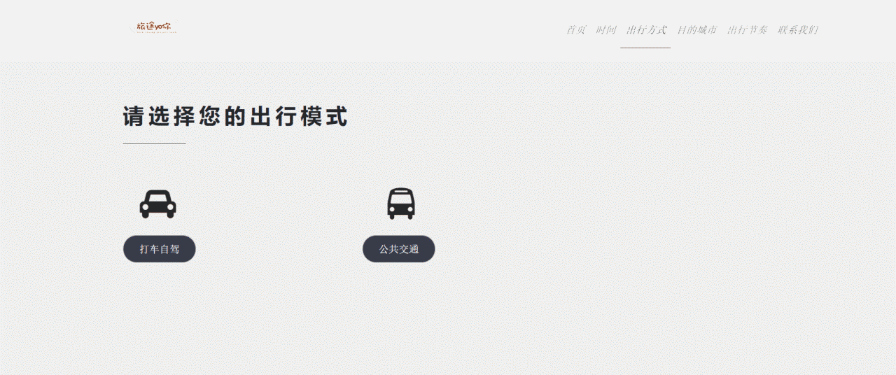

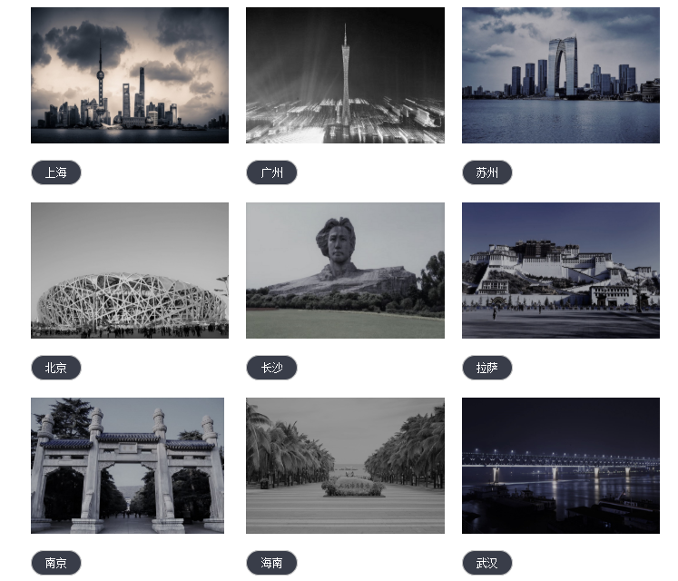
网页介绍
上传图片
支持批量上传多张图片
名称修改
用户随时可以重命名图片名称
图片审阅
图片浏览更具3D动态化感受
下载删除
下载删除图片，一目了然
进入文件夹
Notes:
接下来便是选择我们的出行方式 目的城市 我们主要以驾车和公共交通来进行去区分 通过获得百度地图的数据来计算时间等 同时我们还列举出了很多热门的景点 便于用户直接点击

Slide 13
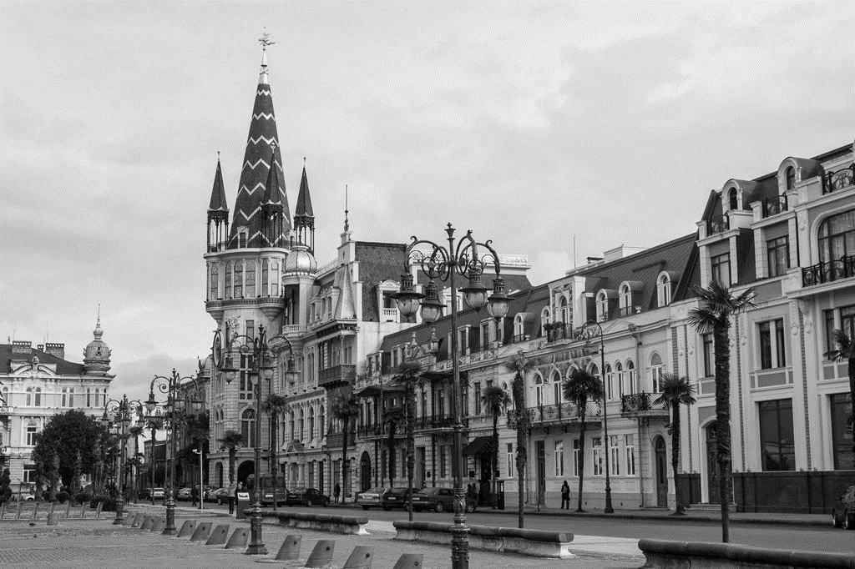
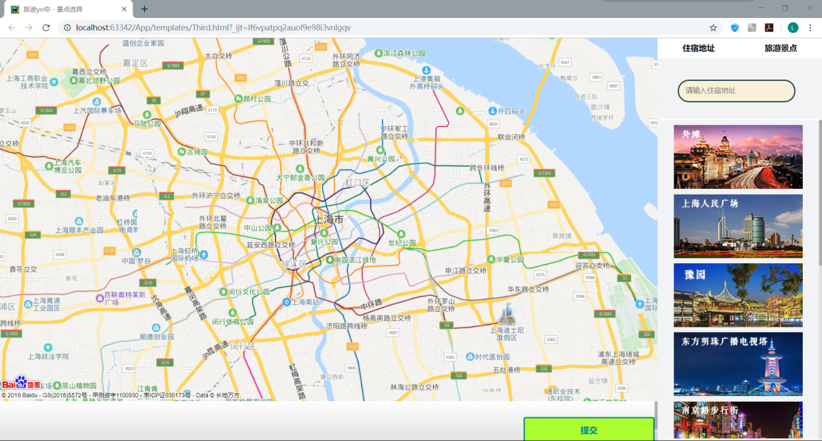
网页介绍
图片属性
固定属性 系统内置
多个属性 随意编辑
动态显示 即存即显
Notes:
进入到我们的第三个页面 我们便可以按照自己的喜好开始决定自己的旅途了 首先确定好住址 然后确定好自己喜好的景点 图片文字地图的集合显示 让人一目了然 无论是景点信息还是周边信息 下册栏目将显示我们已有的选择 最后提交到我们的后台 完成我们的定制

Slide 14

网页介绍
用户日志
操作记录
实时生成
Notes:
最后我们要选择我们的出行节奏 这直接关系到最终路线的生成 不论你是想要打卡很多景点 不虚此行 还是想要沉浸在景色里 细细品味 都可以通过出行节奏来决定最后的方案 完成上述选项后 就可以开始定制自己的旅途了

Slide 15
后台管理
back-stage management
Notes:
我们的网页主要是以简洁便利的使用为主 让用户花费最少的力气 得到有效的旅行路线攻略 未来我们希望实现跨城市 跨省份 甚至跨国的路径推荐 其中还包括餐饮住宿的推荐 以及用户间的分享交流 让旅游变成一件容易的说走就走的事情 谢谢观看

Slide 16
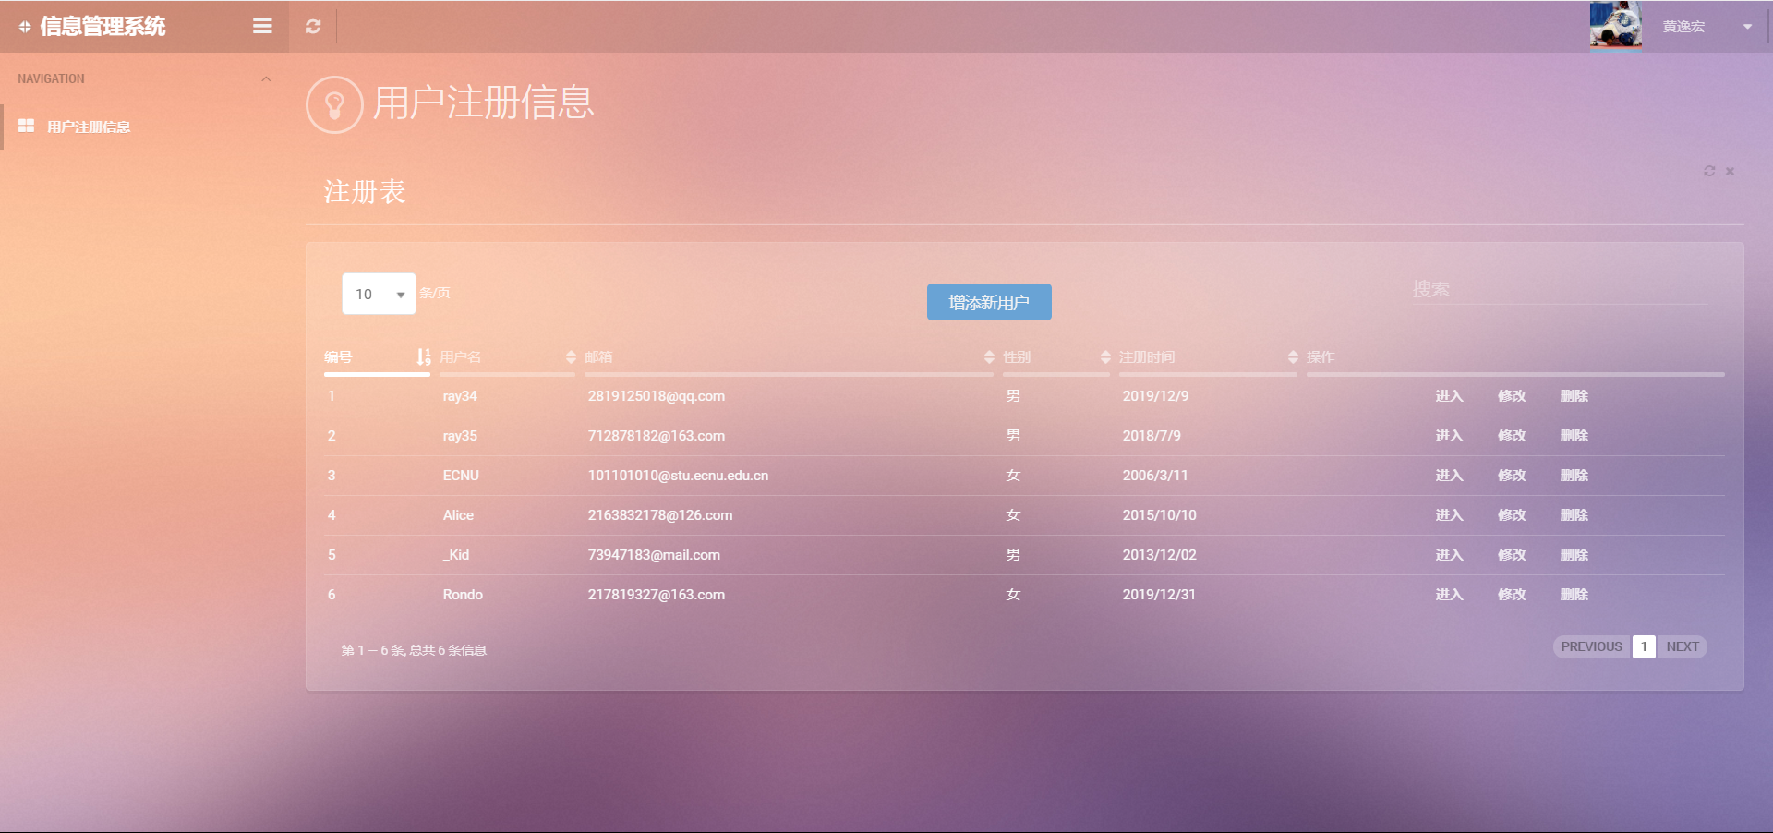
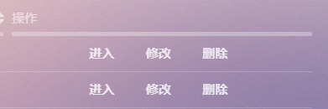

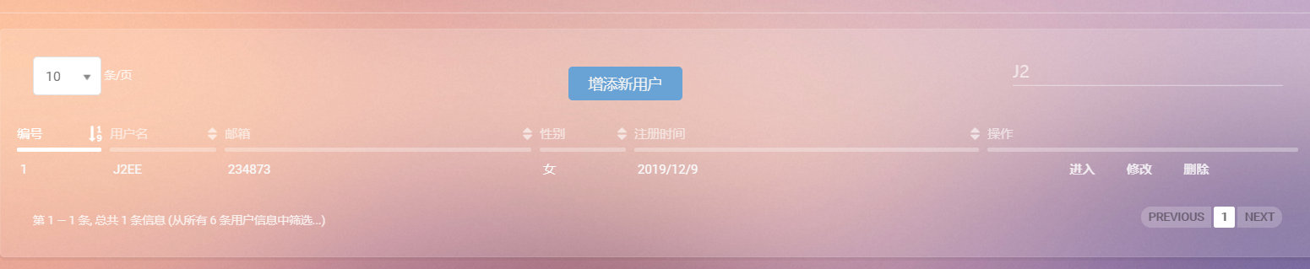
管理员可随时增删用户
单击用户，进入页面
模糊搜索，精准定位
后台管理
顺序重排，由你决定
Notes:
我们的路线结果将会储存在我的行程中 便于您随时查看 当然意见注销功能也能安全的保护你的隐私 我们的路线展示呢 是以天为单位的 每一行代表一天 从左到右依次为景点顺序 我们也可单独选择本日行程等 减少网页的数据量 而且在生成路线的过程中 各景点游玩的时间也同时被考虑在内 因为不同景点的平均游玩时间不同 再加之有些时间灵活度很大的景点如南京路步行街等 我们考虑多种因素给出一天最好的景点个数以及建议

Slide 17
感谢观看！
Thanks for watching！
Notes:
我们的网页主要是以简洁便利的使用为主 让用户花费最少的力气 得到有效的旅行路线攻略 未来我们希望实现跨城市 跨省份 甚至跨国的路径推荐 其中还包括餐饮住宿的推荐 以及用户间的分享交流 让旅游变成一件容易的说走就走的事情 谢谢观看

